Slide 1



Comunidad Java Full Stack Nicaragua
2
+
2
+
Curso de Java
Cuarta Sesión

Slide 2
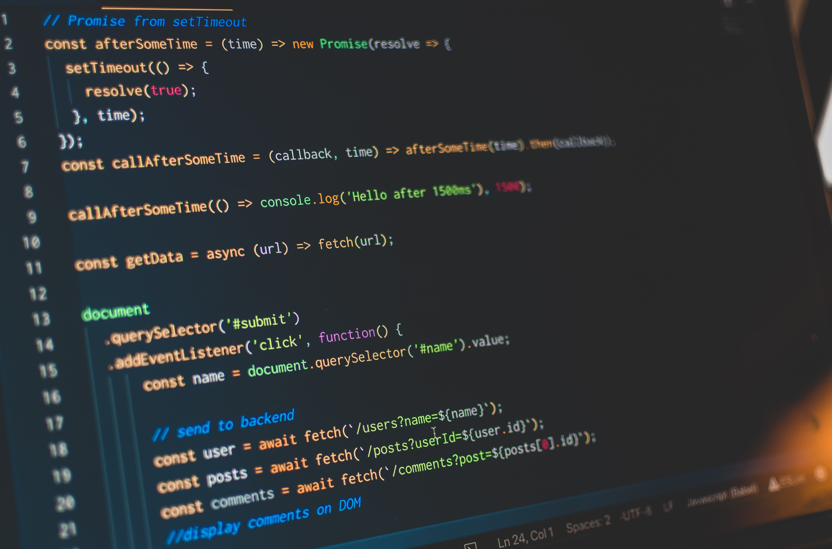
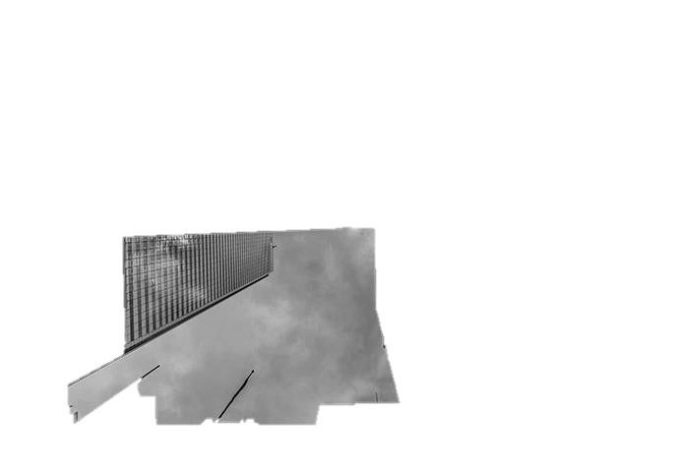


Analista desarrollado
2
+
2
+
2
+
INSTRUCTOR
-Analista programador
-Administrador de bases de datos.
Ing. Jorge Abraham Torres.

Slide 3



AGENDA
2
+
2
+
2
+
2
+
TEMAS A DESARROLLAR
Repaso.
Interfaces.
Colecciones.
Java 8.
Lambdas.

Slide 4

Repasos
2
+
2
+
2
+
2
+
Clases.
Métodos.
Modificadores de accesos.
Getter y Setter.
Constructores.

Slide 5
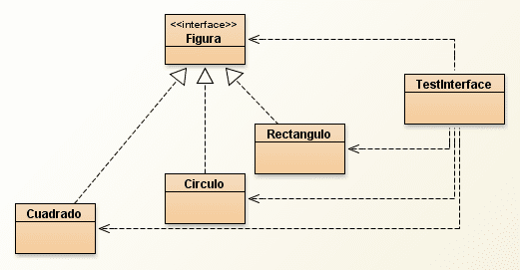
INTERFACES en Java
2
+
*Interfaces: Una serie de métodos sin implementar que compromete a una clase a implementarlo.
▸ Se pueden utilizar como referencias a la hora de crear clases.
▸ Es una especie de plantilla para la construcción de clases. Normalmente una interfaz se compone de un conjunto de declaraciones de cabeceras de métodos (sin implementar, de forma similar a un método abstracto).

Slide 6
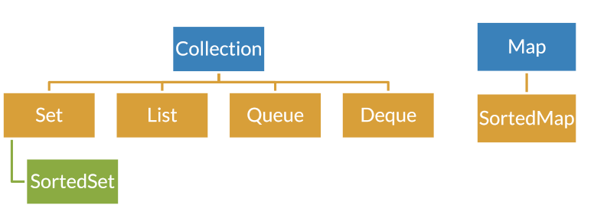
API Colección en Java
2
+
Desde Java SE 2 se ofrece el tratamiento de colecciones. Actualmente tiene:
▸ Interfaces: Tipos de datos
▸ Implementaciones: Concreciones de los diferentes interfaces.
▸ Algoritmos: Para realizar operaciones como ordenación, búsqueda, …
Todas las colecciones están definidas como genéricas.

Slide 7
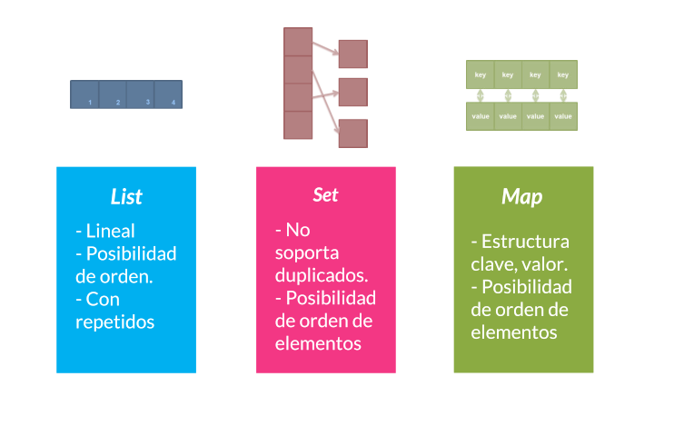
TIPOS DE COLECCIONES EN
JAVA
2
+

Slide 8
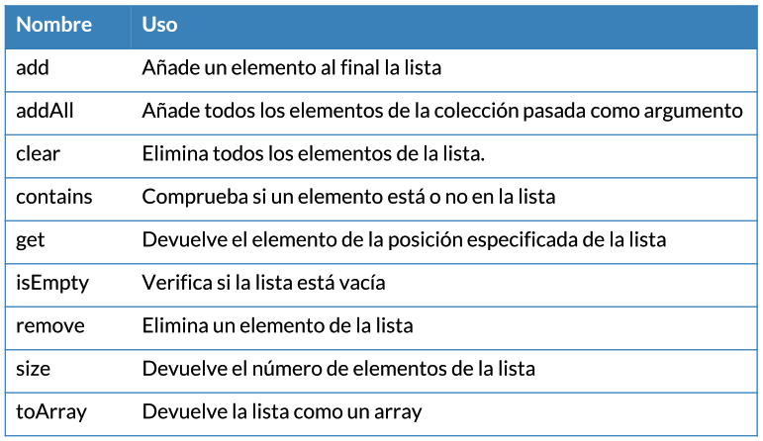
Operaciones con list en
JAVA
2
+

Slide 9
Operaciones con set en
JAVA
2
+

Slide 10
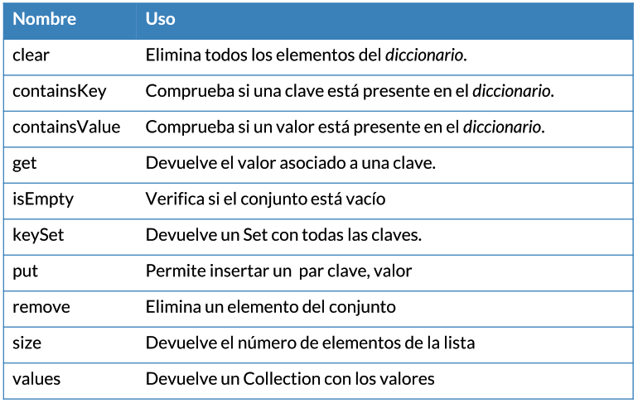
Operaciones con MAP en
JAVA
2
+

Slide 11
Java 8
2
+
2
+
2
+
2
+
Interfaz funcional altamente relacionado con Lambdas
Un método abstracto. (Varios métodos abstractos, siempre que todos menos uno sobrescriban un método público de la clase Object)
Uno varios métodos por defecto y/o estáticos
Usualmente, los implementamos con una clase anónima.
@FunctionalInterface comprueba en tiempo de compilación si se cumplen con las condiciones anteriores.
Donde se espera una instancia de una clase que implemente una interfaz funcional, podremos usar una expresión lambda.
Collections.sort(lista, (str1, str2)-> str1.length()-str2.length());

Slide 12
Lambdas EN
JAVA
2
+
▸ INTERFACES
PREDICATE Método boolean test(T t), Comprueba si se cumple o no una determinada condición.
Predicate<Persona> edad = (p) -> p.getEdad() >= 35l;
Predicate<Persona> nombre = (p) -> p.getApellidos().contains("e");
Predicate<Persona> complejo = edad.or(nombre);
CONSUMER Método void accept(T t). Sirve para consumir objetos e imprimir.
Consumer<Integer> consumer = i -> System.out.println(i);
Consumer<Integer> consumerWithAndThen = consumer.andThen(i -> System.out.println("
(hemos imprimido el " + i + ")"));

Slide 13
Lambdas EN
JAVA
2
+
▸ INTERFACES
FUNCTION Método R apply(T t), sirve para aplicar una transformación sobre un objeto (mapeo de un objeto en otro).
lista
.stream()
.map((p) -> p.getNombre())
.forEach(System.out::println);
* SUPPLIER Método T get().
▸ No recibe ningún parámetro
▸ Sirve para obtener objetos.
▸ Su uso está menos extendido que las anteriores.
▸ Su sintaxis como expresión lambda sería
() -> something
() -> { return something; }

Slide 14
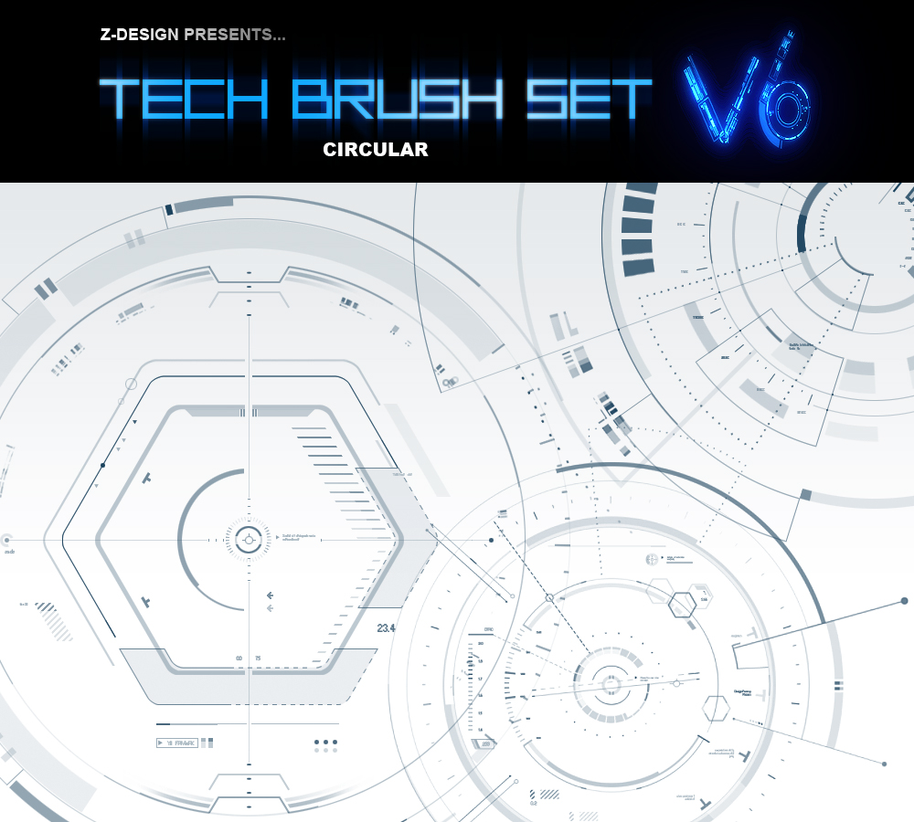
Practiquemos…
2
+
VAMOS AL IDE…
2
+
LET’S GO

Slide 15
¡MUCHAS GRACIAS!

